Slide 1

1G 2G 3G 4G 5G 6G Teknolojİsİ

Slide 2
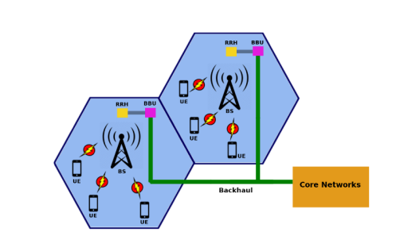
Giriş
GSM teknolojisinin zaman içerisindeki gelişmesi 1G 2G 3G 4G vb. olarak isimlendirilmektedir. Burada G generation yani nesil anlamındadır. Her bir Nesil, bir öncekine göre kapsamlı yenilikler ve değişiklikler getirip, her nesil bir öncekine göre kat be kat hızlanıp yeni uygulamalara kapı aralamaktadır.
İnternete bağlıyken; internetinizin hızı, ana ekranınızdaki sinyal çubuğunun hemen yanındaki 2G, 3G, 4G vb. gösterilen sinyal gücüne bağlıdır.
Hücresel Ağ modeli

Slide 3



Kablosuz iletişimin amacı, tıpkı kablolu iletişim (optik fiber) gibi yüksek kaliteli, güvenilir iletişim sağlamaktır ve her yeni nesil hizmet bu yönde büyük bir adım (atlamak) anlamına gelir. Bu evrim yolculuğu 1979’da 1G’den başladı ve hala 5G yolunda devam ediyor. Nesillerin her biri, G terminolojisini resmi olarak kullanmak için karşılanması gereken standartlara sahiptir.
Her neslin, o neslin bir parçası olarak kabul edilmesi için gereken verim, gecikme vb. gibi şeyleri belirten gereksinimleri vardır.
Her nesil, son nesilden beri gerçekleşen araştırma ve geliştirme üzerine inşa edilmiştir.

Slide 4
1G
İsminden de anlaşılacağı üzere birinci nesil teknolojiyi temsil etmektedir. İlk nesil kablosuz telefon teknolojisi olarak da bilinen 1G, analog modülasyon tekniklerinin kullanıldığı, ilk kez 1979’da Japonya’da kullanılmaya başlandı. 1982 yılında ise tam otomatik şebekelerin geliştirilmesi ile 1G dönemi resmen başladı. Yeni ve tecrübesiz olmasından sebep 1G teknolojisinde internet bağlantıları çok çabuk kopabiliyor, çevreden gelen etmenlere karşı direnç gösteremiyor ve analog veri bağlantısı sebebiyle telefon görüşmeleri herkes tarafından dinlenebiliyordu. Günümüzde en çok kullandığımız ‘Veri Aktarımı’ özelliğine de yabancı olan bu teknoloji, o dönem için yeterli bir hizmet olarak göze çarpıyordu.
1G ağ modeli, yaklaşık 2.4Kbps iletim hızı destekler. Ses verisi dışında başka bir veri paylaşımını desteklememektedir.

Slide 5
2G – 2.5G – 2.75G
1990’lı yıllarda kullanılan 2G ağ modeli, dijital sinyal teknolojisinin kullanıldığı ve yaklaşık 10Kbps iletim hızlarını destekleyen ikinci nesil ağ teknolojisidir. Global Systems for Mobile communications (GSM) standardının kullanıldığı bu nesil ayrıca SMS ve e-mail servislerinin kullanılmaya başlandığı ilk nesil ağ modelidir. Code Division Multiple Access (CDMA) ve Time Division Multiple Access (TDMA) çoğullama teknolojilerini kullanıldığı bu model, ses ve veri iletimini birlikte desteklemektedir. 1G modelinde olduğu gibi bu modelde de bant genişliğinin kullanıcılar arasında paylaştırılması için devre anahtarlama yöntemi kullanılmaktadır.
Bu ağın sonraki yıllarında ara versiyonları (2.5G ve 2.75G) olarak tanıtılan bazı yeni nesil alt ağ modelleri de mevcuttur. 2G ağ jenerasyonun temel teknolojilerini taşıyan 2.5G ara model ağ, General Packet Radio Services (GPRS) erişim teknolojisinin kullanımı ile 50Kbps iletim hızlarını desteklemektedir. Multimedia Messaging Service (MMS) mesajlaşma servisinin ilk kez kullanımı 2.5G ağlarında ortaya çıkmıştır. Diğer bir alt ağ modeli olan 2.75G, Enhanced Data Rate for GSM Evolution (EDGE) teknolojisi ile iletim hızları 144Kbps’lara kadar ulaşmaktadır. 1G ve 2G den farklı olarak 2G’nin bu alt versiyon iki ağ modelinde paket anahtarlama kullanılmıştır.

Slide 6
3G – 3.5G – 3.75G
2000 yılının sonlarında geliştirilen 3. Nesil ağ modeli, yaklaşık 384Kbps iletim hızlarını desteklemektedir. Bir önceki modellere göre, akıllı telefonların kullanılmaya başlanmasıyla ses ve veri iletiminin yanı sıra görüntülü arama özelliğinin ilk kez desteklendiği ağ modeli 3G ağlarıdır.
Akıllı telefonlar üzerindeki web browserlar ve internet tabanlı oyun uygulamaları, VoIP uygulamaları kullanılmaya başlanılmıştır.
3G teknolojisi içerisine eklenen HSPA 3.5 G ismi ile anılmaya başlamış ve hızı 14 Mbps ve daha sonra HSPA+ teknolojisi ile 3.75 G olarak anılmış ve hızı 168 Mbpslere kadar çıkmıştır.
NOT: Bir 3G telefonu 4G şebekesi üzerinden iletişim kuramaz , ancak yeni nesil telefonlar pratik olarak her zaman geriye dönük olarak uyumlu olacak şekilde tasarlanmıştır, bu nedenle 4G telefonu 3G veya 2G şebekesi üzerinden iletişim kurabilir.

Slide 7
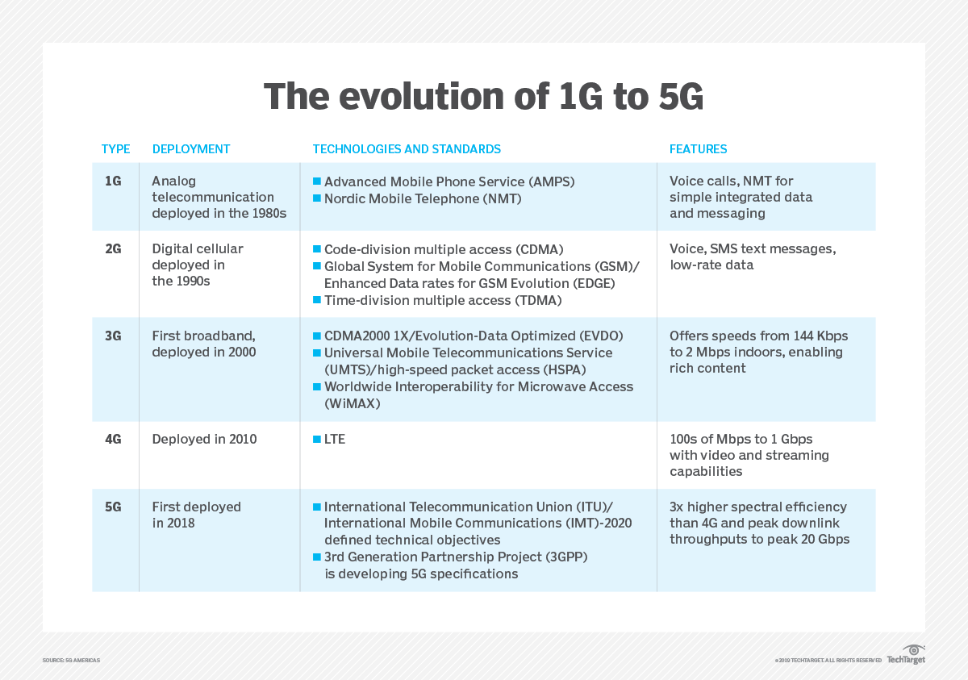

Slide 8
GSM (Global System for Mobile C.)
Bir bütün olarak çalışmak üzere 4 alana ayrılır.
Mobile Station - the mobile device itself
Base station subsystem (BSS)
Network switching subsystem (NSS)
Operation and support subsystem (OSS)

Slide 9
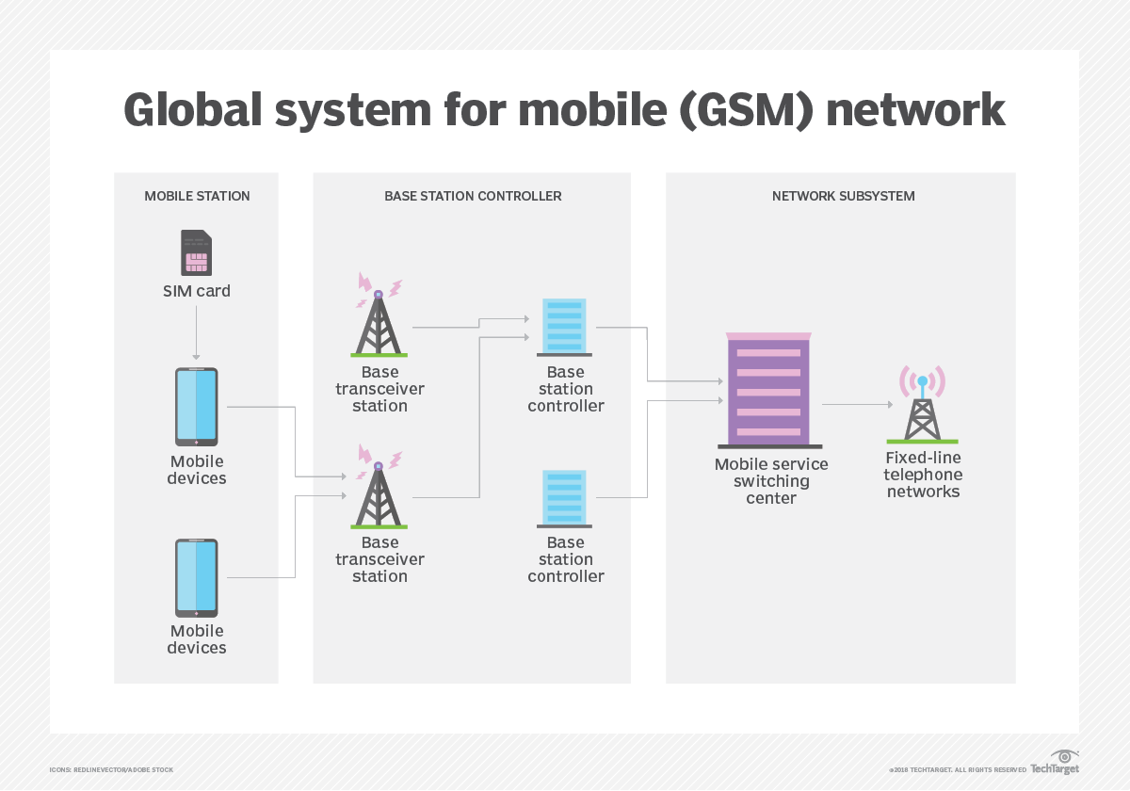

Slide 10
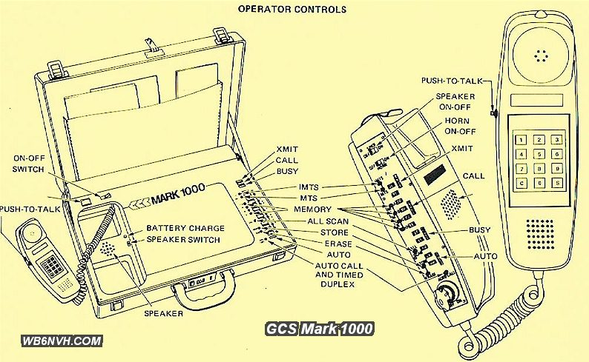
Improved Mobile Telephone Service (IMTS)
Pre-cellular VHF/UHF radio system
0 G olarak biliniyor.
Telsiz telefon sistemidir
VHF Low 35-44 Mhz 9 channel
VHF High 152-460 Mhz 12 channel

Slide 13
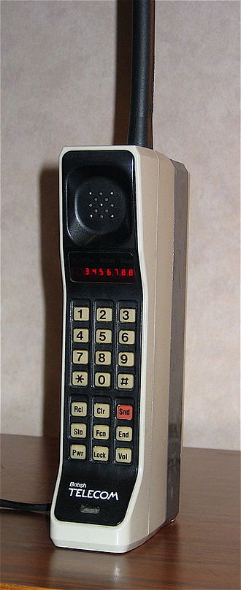
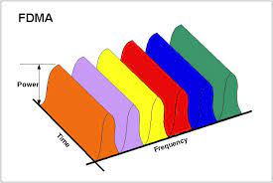
(AMPS) Advanced Mobile Phone Service
First Generation Cellular Technology
Separate frequencies, or "channels", for each conversation.
(FDMA) Frequency-division multiple access
Bandwidth
850 MHz cellular band
21 – control 395 – voice (416)
Mobile → Base 824–849 MHz
Base → Mobile 869–894 MHz
Each channel 30 KHz bandwidth
2.4 Kbps speed

Slide 15
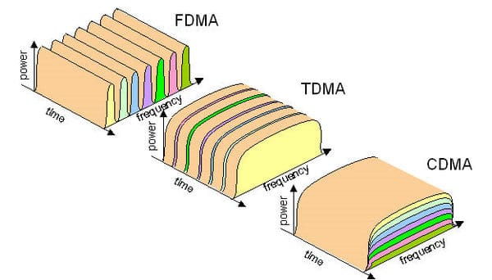

Slide 16
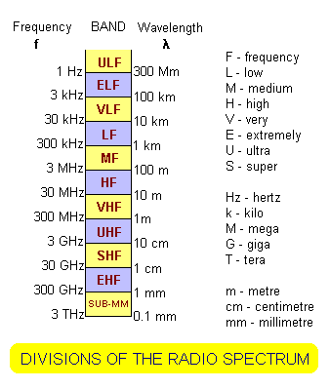
CdmaOne - 2G
800 MHz and 1.9 GHz
1.23 MHz bandwidth
1 channel → 14.4 Kbps
8 channel → 115 Kbps

Slide 17
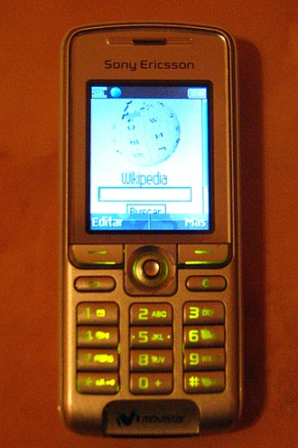

2.5G – (GPRS) General Packet Radio Service
2.75G - Enhanced Data rates for GSM Evolution (EDGE) - Enhanced GPRS (EGPRS)

Slide 19
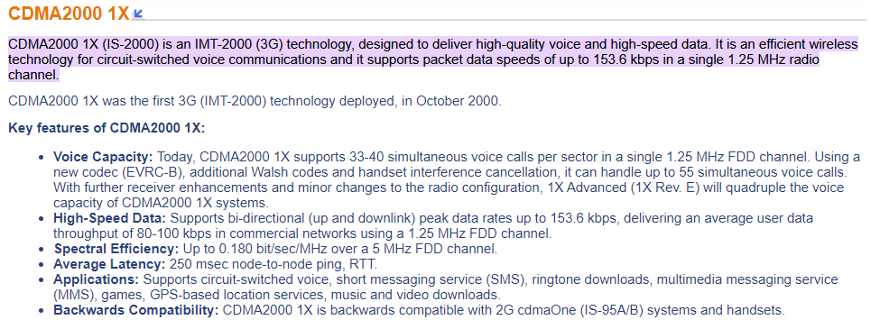

Slide 20
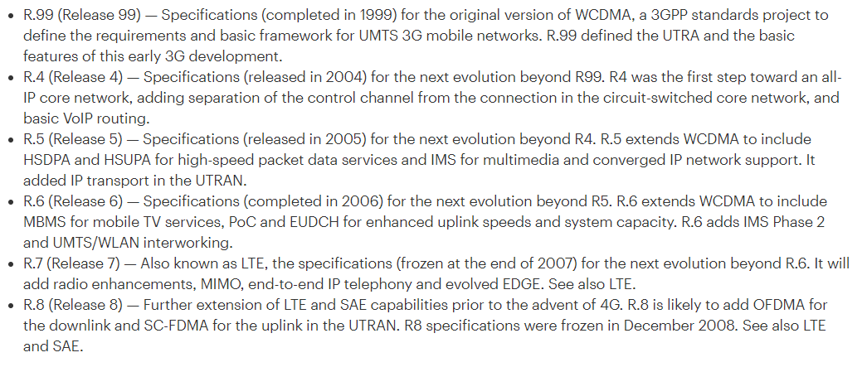

Slide 21
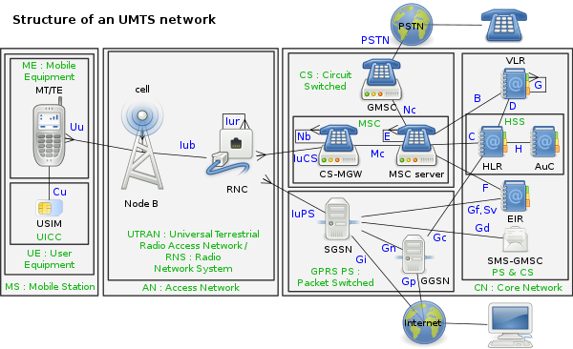

Slide 23
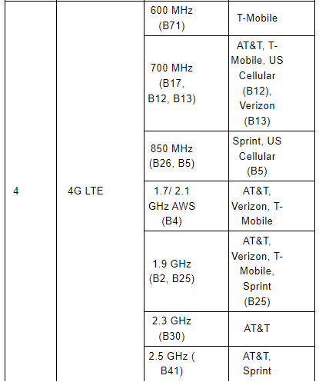
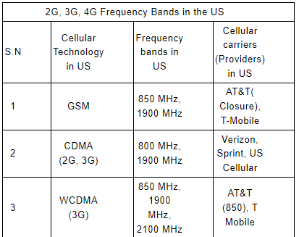

Slide 24
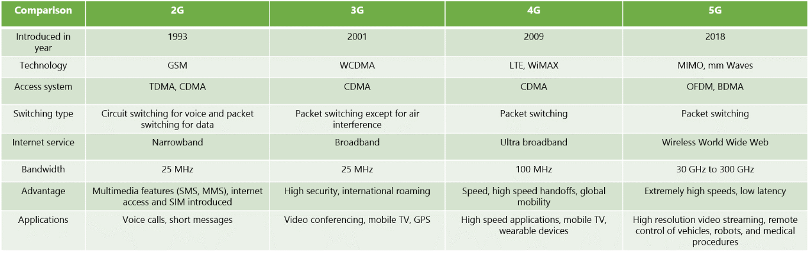

Slide 25
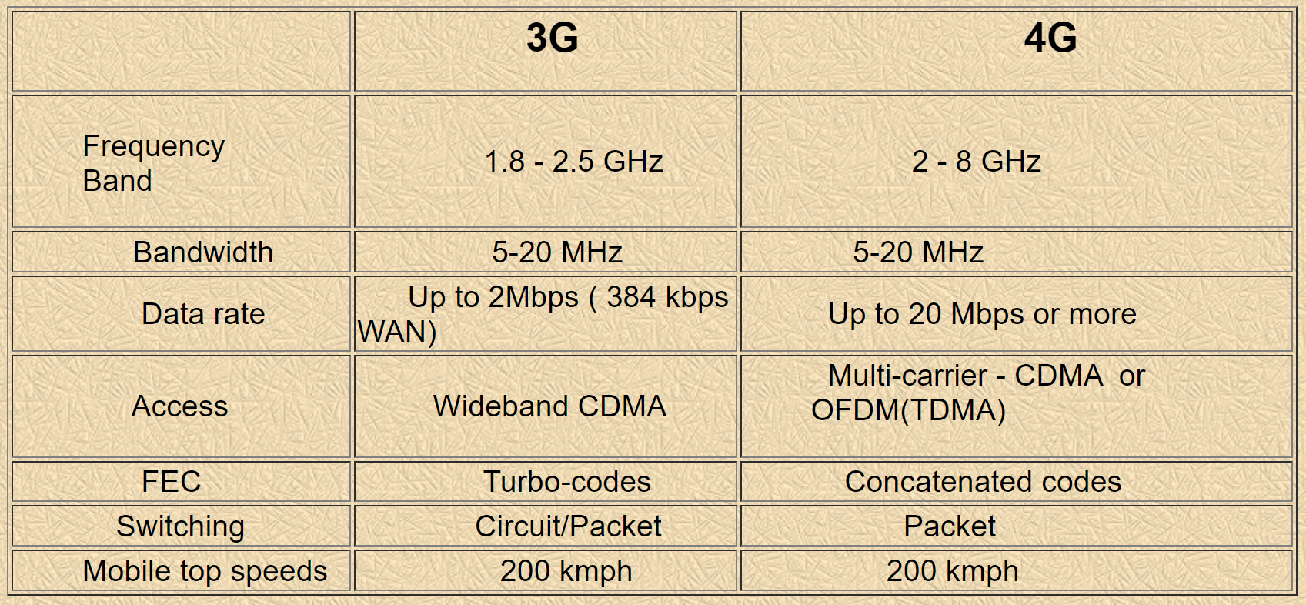

Slide 27

Kaynakça
https://en.wikipedia.org/wiki/List_of_mobile_phone_generations
https://www.techtarget.com/
https://dergipark.org.tr/tr/download/article-file/1959063

Slide 28

Teşekkürler
Gizem Yazıcı
Musa akyüz

Slide 29
Sorular:
1- FDMA (Frequency Division Multiple Access), TDMA (Time Division Multiple Access), CDMA (Code Division Multiple Access) metodlarını kendi cümlelerinz ile açıklayınız. Farklılıkları nelerdir?
FDMA bant genişliğine göre frekans aralıklarına bölünmüştür. Bunlara kanallar denir. Her istasyona veri göndermek için bir bant tahsis edilmiştir.
TDMA bir kanal üzerinden birçok istasyona belirli zaman aralıklarında ulaşıması sağlanarak yapılan metoddur.
CDMA tüm istasyonlar aynı hat üzerinden aynı anda veri iletebilir. Her istasyon farklı bir kod (farklı bir anlaşma yöntemi) kullanarak karışıklığı (collision) önlemiştir.

Slide 30
FDMA | TDMA | CDMA
Bir bant genişliğinde iki istasyon haberleşir. | Bir bant genişliğinde zamana göre çok istasyon haberleşir | Bir bant genişliğinden aynı anda çok istasyon haberleşir
Kod kullanmaz | Kod kullanmaz | Kod gerekli
Senkronizasyon gerekli değil | Senkronizasyon gerekli | Senkronizasyon gerekli
Veri az | Veri orta | Veri çok
Esneklik az | Esneklik orta | Esneklik çok

Slide 31
2- GSM ağında jenerasyon büyüklükleri arttıkça genel olarak doğru ve ters orantılı olarak artan bilgiler nelerdir?
Doğru orantılı; Hız, bant genişliği, frekans aralığı, gönderilen veri miktarı iletim mesafesi
Ters orantılı; Anten boyutları, dalga boyu

Slide 32
3- Bant genişliğine ve frekans aralığına bakarak, kanalların çakışmasını en tasarruflu şekilde önleyerek maksimum oluşturabileceğimiz kanal sayılarını veriniz ve görselleştiriniz.
a) Frekans aralığı: 80Mhz – 90Mhz
Bandwidth: 9 Khz
b) Frekans aralığı: 100Ghz – 150Ghz ayrıca 110Ghz ile 120Ghz arasını farklı bir kanal oluşturulmuş.
Bandwidth: 450Mhz
a) 80.0 – 80.9 / 81.0 – 81.9 / 82.0 – 82.9 / 83.0 – 83.9 / 84.0 – 84.9 / 85.0 – 85.9 / 86.0 – 86.9 / 87.0 – 87.9
88.0 – 88.9 / 89.0 – 89.9
Maksimum 10 kanal oluşturabiliriz.
b)100GHz ile 110GHz arasını kullanabiliriz; bu aralıkta 450MHz’lik çakışmayı önleyerek en fazla 2 kanal oluşturabiliriz. 120 GHz ile 150GHz arasında ise çakışma olmayacak şekilde 6 kanal oluşturabiliriz.
Toplam 8 kanal oluşturabiliriz.

